Slide 1
3MM
159.75MM
123.7MM

Slide 2
用户b
用户a
用户…
服务器
电离层探测 管理平台
电离层探测 终端系统
电离层探测 终端系统
……
电离层探测 终端系统
设备 0
设备 1
设备 n

Slide 3




探测终端
管理员
探测终端
探测终端
管理员
探测终端
管理服务器

Slide 4


Slide 5
锁相环
硬核处理器 I/O
ALM和分布式内存
ARM Cortex-A9
双核处理器
PCS
M10K嵌入式存储
PCle
DSP 硬核模块
外部存储接口控制器
I/O 引脚

Slide 6
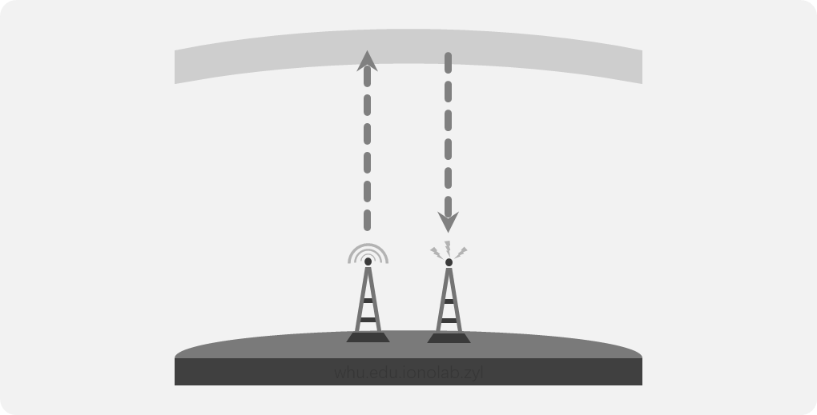
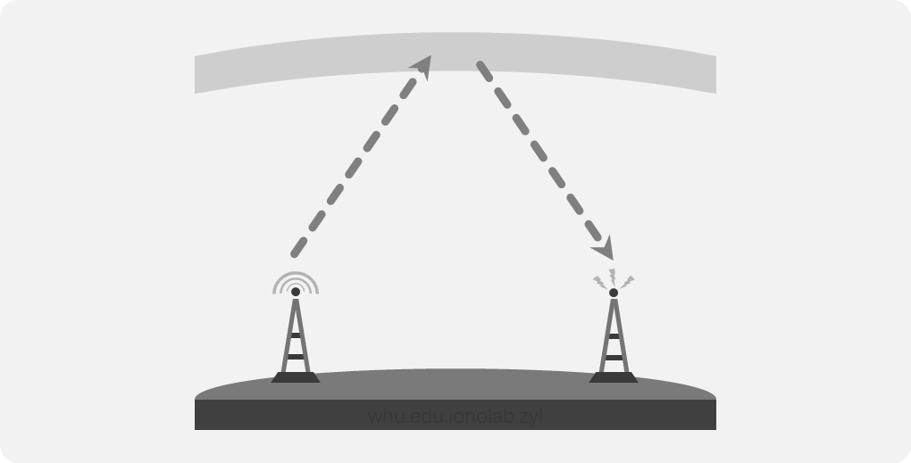
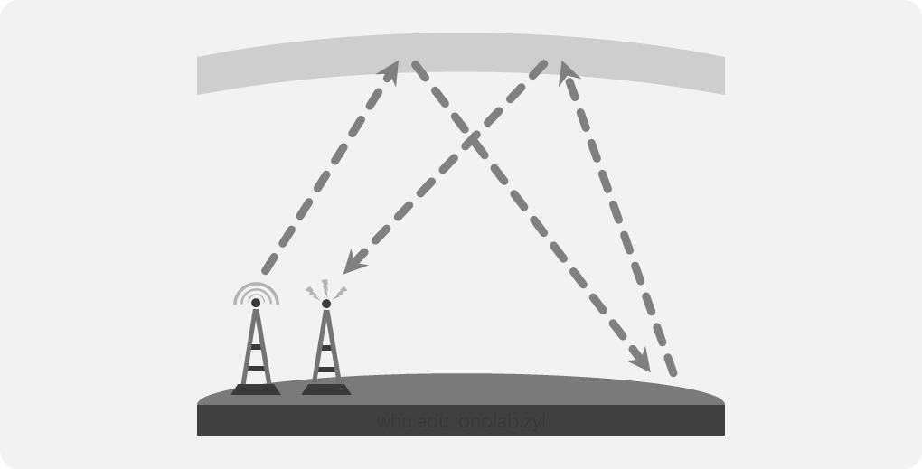
whu.edu.ionolab.zyl
whu.edu.ionolab.zyl
whu.edu.ionolab.zyl

Slide 7
电离层探测
管理服务器
发射天线
功放
电离层探测终端设备
互联网
接收天线
浏览器
用户
（管理员）

Slide 8
SOC
微处理器 IP核
存储器
IP核
总线
IP核
外设接口 IP核
……

Slide 9
浏览器
服务器
发出请求
（GET/POST）
http请求
接受请求
解析URL
生成文档
(HTML)
接受响应
http响应
发送文档
解析文档
渲染页面

Slide 10
核心控制板
USB
FPGA
HPS
DDR3
SATA
EPCS256
SOC
JATA
SD card
Ether
RESET
接收板
发射板
接收系统
发射系统

Slide 11
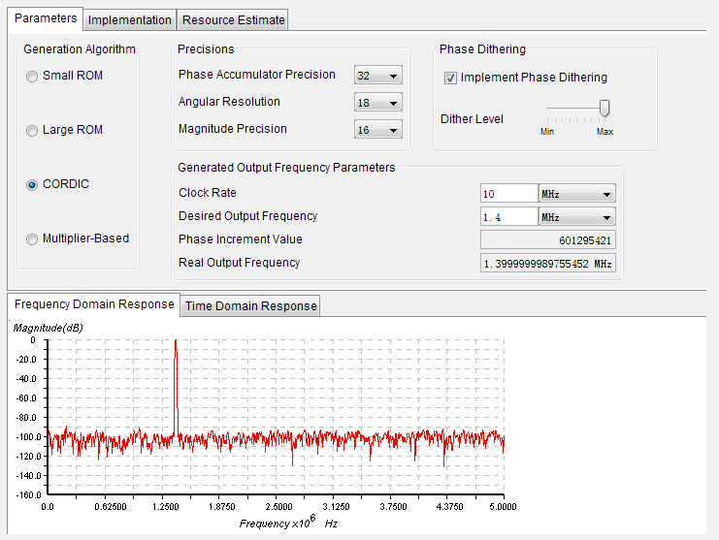

Slide 12
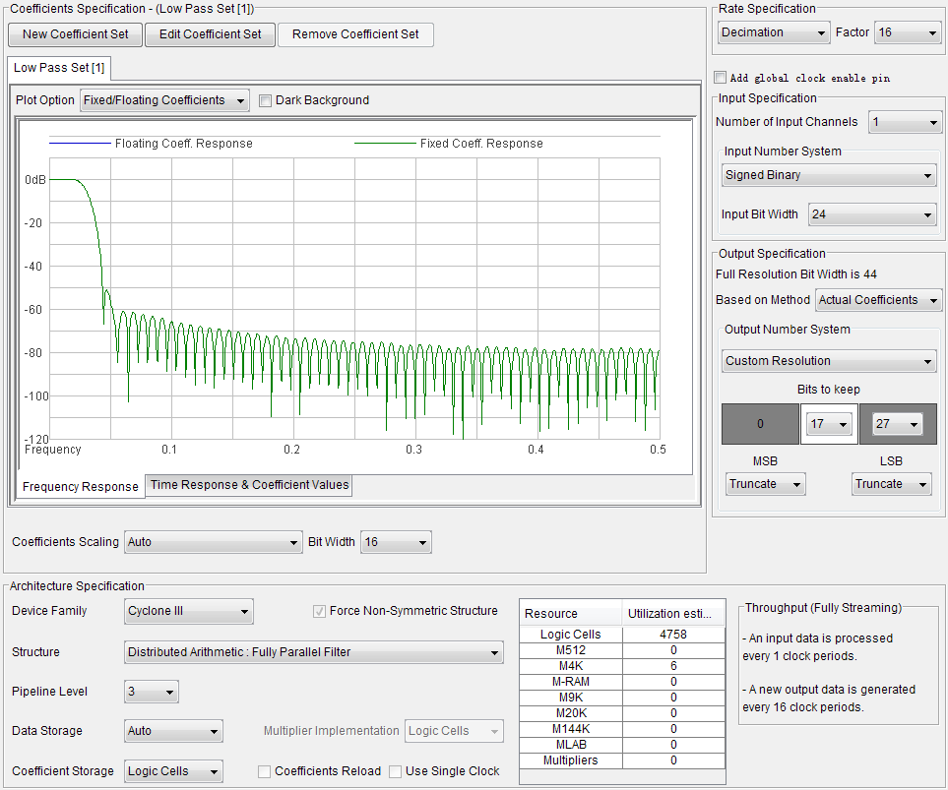

Slide 13
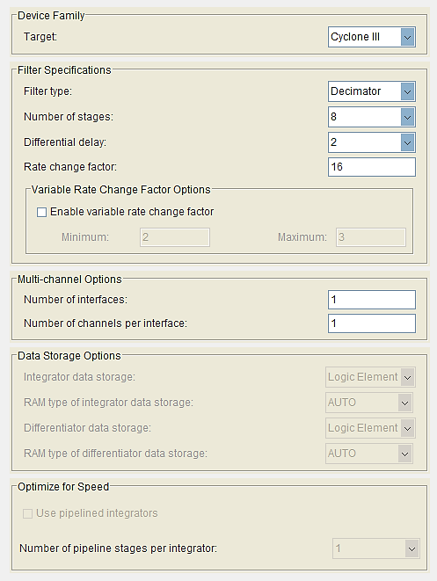
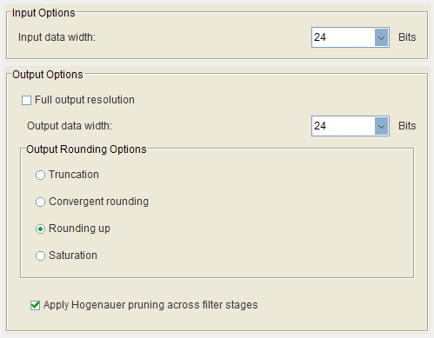
V

Slide 14
接收模块
数据与指令控制模块
前端
混频
电路
I
NCO
Avalon
接口
FIFO
FIR
CIC
HPS
模块
限幅器
RF_IN
数据上传模块
Q
采样模块
ADC
限幅器控制模块
数据处理模块
波形控制模块
幅相控制模块
信号生成模块
DDS
RF
指令处理模块
LO
二相编码序列
SPI
DDS配置模块
GPS同步模块
GPS通信模块
GPS数据解析模块
UART
设备状态上传模块
GPS
GPS信号
GPS初始化模块
1pps
频率比较模块
校频模块
电离层探测终端系统结构框图——ZYL
sysClk
电压控制模块
SPI
DAC
OCXO

Slide 15
接收模块
数据与指令控制模块
前端
混频
电路
I
NCO
Avalon
接口
FIFO
FIR
CIC
HPS
模块
限幅器
RF_IN
数据上传模块
Q
采样模块
ADC
限幅器控制模块
数据处理模块
波形控制模块
幅相控制模块
信号生成模块
DDS
RF
指令处理模块
LO
二相编码序列
SPI
DDS配置模块
GPS同步模块
GPS通信模块
GPS数据解析模块
UART
设备状态上传模块
GPS
GPS信号
GPS初始化模块
1pps
频率比较模块
校频模块
电离层探测终端系统结构框图——ZYL
sysClk
电压控制模块
SPI
DAC
OCXO

Slide 16
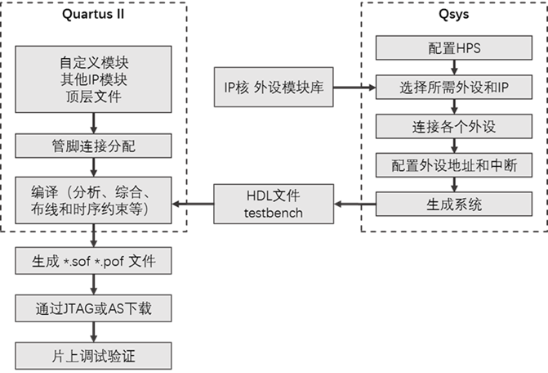
Quartus II
Qsys
配置HPS
顶层模块
其他模块
自定义模块
IP核定制库
自定义IP
选择所需外设和IP
连接逻辑组建
芯片管脚分配
配置映射地址和中断
布线
约束
分析
综合
编译
HDL文件
生成系统
生成sof、pof文件
JTAG/AS下载
片上调试验证

Slide 17




FPGA设计流程
Software设计流程
Quartus II 设计软件
Qsys 系统集成工具
标准的 RTL 流程
IP 支持
设计
HW/SW
Handoff
设计
ARM Development Studio
GUN tool chain
Linux
Modelsim
仿真
仿真
Visual Studio
SignalTap逻辑分析仪
调试
调试
GDB
Quartus II Programmer
发布
发布
Flash Programmer
SOC

Slide 18

信息交换文件
SOC EDS
linux 系统
Handoff
文件
Preloader
生成器
Preloader
Altera
完整设计包
（ACDS）
硬件设计
SVD
文件
ARM DS-5
调试器
SOPCINFO
文件
设备树
生成器
Device Tree
.sof 文件

Slide 19
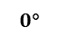
DDC数字下变频
接收天线
CIC
FIR
I
数字
信号
处理
放大
放大
$0$°
限幅
中频滤波
ADC
NCO
90°
本振
CIC
FIR
Q

Slide 20
TR
接收系统
FPGA
HPS
限幅器
前置放大器
混频器
中频滤波器
后置放大器
ADC
IF
SOC
RF_IN
LO

Slide 21
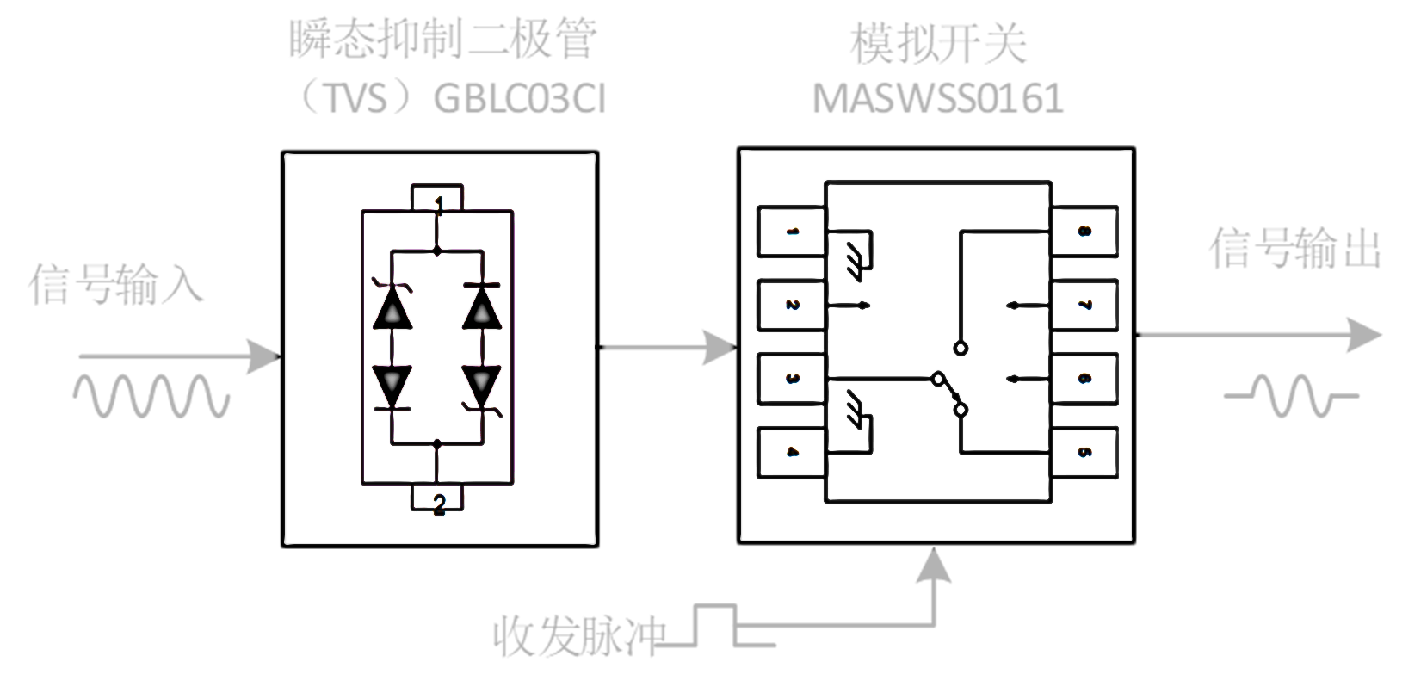
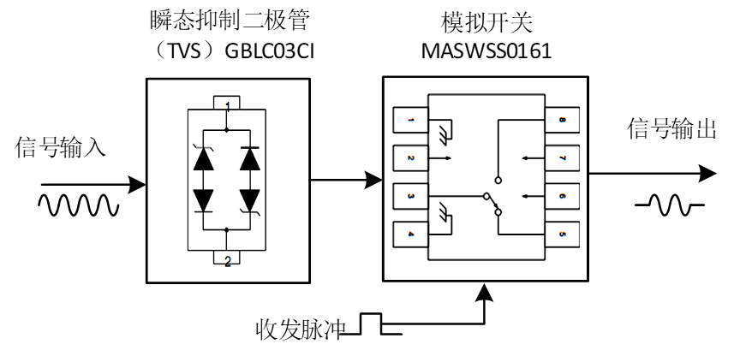
瞬态抑制二极管
GBLC03CI
模拟开关
MASWSS0161
输入信号
输出信号
控制信号

Slide 22
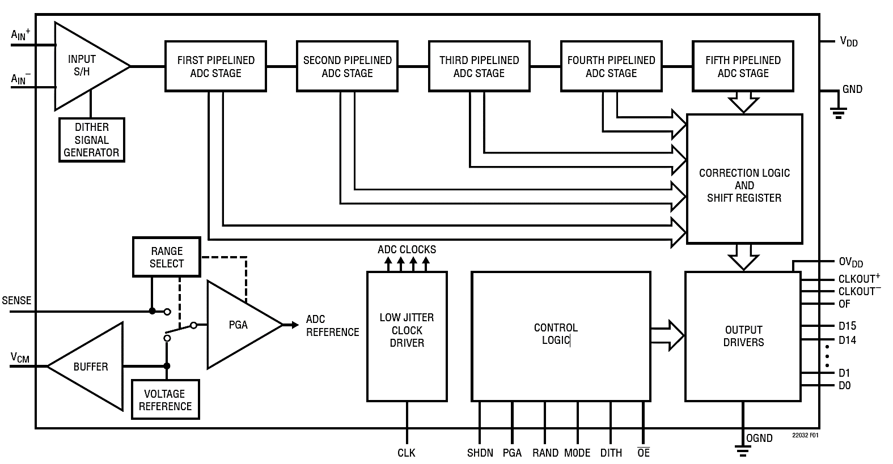

Slide 23
CLK:
U(t):
A(t):
W(t):
Tp
Tr

Slide 24
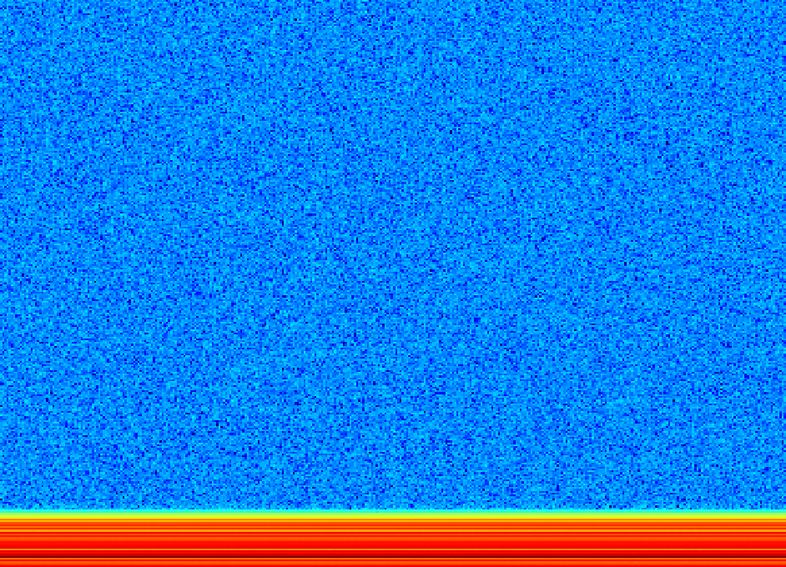

Slide 25
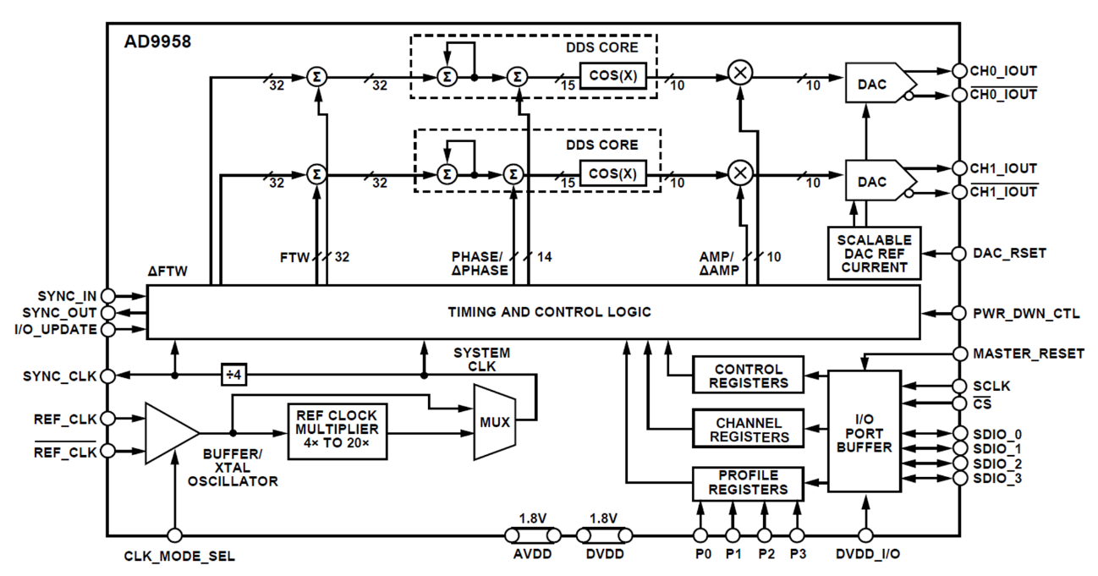

Slide 26
Avalon
接口
数据与指令控制模块
HPS
模块
数据上传模块
数据处理模块
接收系统控制模块
指令处理模块
信号生成模块
GPS同步模块
GPS通信模块
设备状态上传模块
时钟校频模块
发射系统控制模块

Slide 27
HPS
ARM Cortex-A9
ARM Cortex-A9
IS
DS
IS
DS
L2高速缓冲
DDR内存
STAT
USB接口
ROM
GPIO
以太网接口
RAM
IIC
SD card
FPGA 管理器
UART
NAND flash
DMA 控制器
SPI
HPS2FPGA
LWHPS2FPGA
FPGA2HPS
FPGA
HPS 模块
clk
数据
与
指令
控制
模块
发射系统控制模块
SysID
PIO
接收系统控制模块

Slide 28
RF_IN
限幅器
LO
前端混频电路
IF
TR
ADC
CLKOUT+
接收系统控制模块
限幅
控制
模块
采样模块
RF_MA
data
NCO
sin
cos
CIC
CIC
FIR
FIR
FIFO
I
Q
QIdata

Slide 29
发射系统
GPS
GPS信号
FPGA
HPS
DDS
信号调理电路
LO
SOC
RF
信号调理电路
DAC
OCXO
SYSCLK

Slide 30
信号生成模块
DDS
配置
模块
addr
SPI
SCLK
LO
波形
控制
模块
instr
CS
DDS
data
SD
probe params
RF
幅相
控制
模块
start
[LO_MA, LO_MP]
RF_MA
[RF_MA, RF_MP]
二相编码序列
codes

Slide 31
GPS_1pps
时钟校频模块
频率比较模块
SYSCLK accuracy
电压控制
模块
SPI
SCLK
DAC
OCXO
voltage
CS
SYSCLK
SD

Slide 32
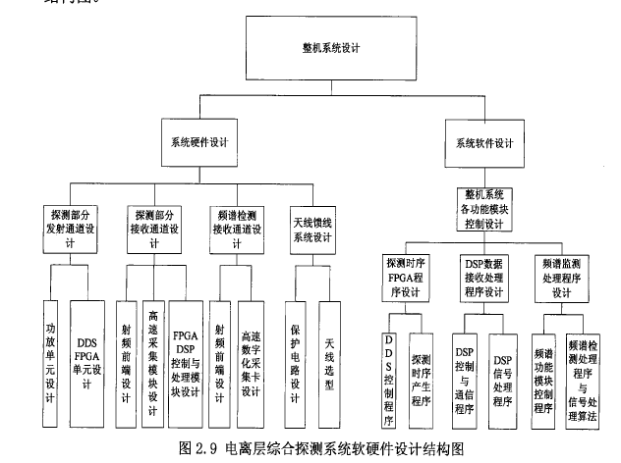
发射系统设计
接收系统设计
系统功能模块控制
网络通信
回波信号处理
发射波形设计
发射机结构设计
接收机结构设计

Slide 33
GPS通信模块
UART
GPS初始化模块
init
RX
GPS
TX
GPS信号
GPS数据解析模块
data
GPS_1pps
GPS params

Slide 34
RF:
RF_MA:
TR:
IF:
CLKOUT+:
data:

Slide 35
终端服务程序
文件系统
终端
配置
SOCKET
操作日志
上传格式化
请求数据解析
探测数据
数据上传
状态上传
响应请求
设备信息
探测数据/设备信息处理
脚本程序
中断服务
指令下达
开机自启动
Avolon master
时间更新

Slide 36
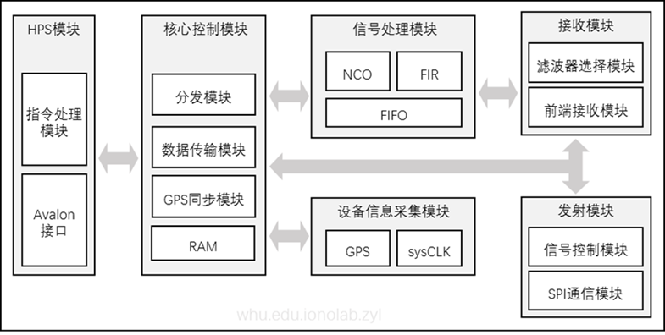
whu.edu.ionolab.zyl
数据与指令控制模块
接收模块
Avalon
接口
数据
上传
模块
数据
处理
模块
FIFO
DDC
限幅
FIR
NCO
ADC
CIC
指令
接收
模块
指令
处理
模块
发射模块
二相编码序列
幅相
控制
模块
同步模块
校频模块
GPS模块
SPI
接口

Slide 37
主线程
响应请求线程
心跳包线程
探测线程
数据处理线程
上传线程
状态更新线程

Slide 38
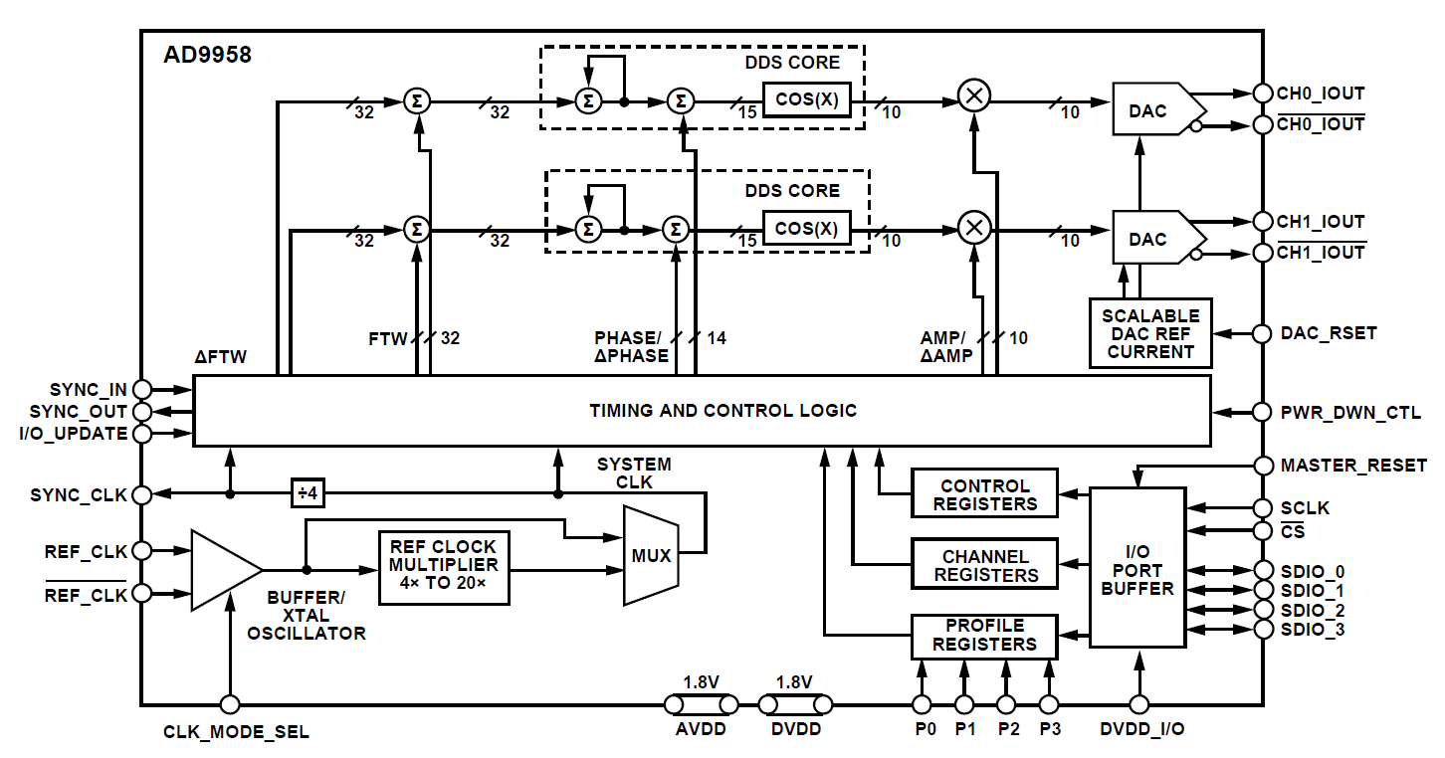

Slide 39
名称 | 地址 | 位数 | 功能
CSR | 0x00 | 7 | 选择通道，及输入/输出模式。
FR1 | 0x01 | 24 | 用于控制器件的工作模式，包括器件内部PLL倍乘器的开关与倍数、系统时钟开关、多芯片通信同步控制、调制输出模式控制等。
FR2 | 0x02 | 16 | 多芯片同步控制，实现主从控制。
CFR | 0x03 | 24 | 控制器件的输出波形调制或线性扫描模式，及输出电流大小控制。
CTW0 | 0x04 | 32 | 频率寄存器，储存频率控制字，32位有效。
CPOW0 | 0x05 | 16 | 初始相位寄存器， CPOW0<13：0>14位有效。
ACR | 0x06 | 24 | 幅度寄存器，ACR<9:0>为幅度控制字，ARC<15:10>用于设置幅度ramp up/ramp down模式参数。
LSR | 0x07 | 16 | 储存驻留时间控制字，前8位LSR<16:8>为上升扫频驻留时间控制字RSRR，后8位LSR<16:8>为下降扫频驻留时间控制字FSRR。
RDW | 0x08 | 32 | LSR Rising Delta，储存上升扫频步进控制字，32位有效，
FDW | 0x09 | 32 | LSR Rising Delta，储存下降扫频步进控制字，32位有效。
CTW1~ ­CTW15 | 0x0A -0x18 | 32 | Profile Register，共15个，用于储存2-16级FSK、PSK、ASK调制控制字，FSK时32位有效，PSK时前14有效，ASK时前10有效。线性扫描时，仅使用CTW1。
名称 | 地址 | 功能
CSR | 0x00 | 通道选择以及串行模式选择寄存器
FR1 | 0x01 | 工作模式、系统时钟开关、多芯片通信同步控制、调制模式控制寄存器
FR2 | 0x02 | 多芯片同步控制寄存器
CFR | 0x03 | 输出电压控制以及输出波形调制或线性扫描模式寄存器
CTW0 | 0x04 | 频率控制字寄存器
CPOW0 | 0x05 | 相位控制字寄存器
ACR | 0x06 | 幅度控制字寄存器以及幅度RU/RD模式选择寄存器
LSR | 0x07 | 驻留时间控制字寄存器
RDW | 0x08 | 上升扫频步进控制字寄存器
FDW | 0x09 | 下降扫频步进控制字寄存器
CTW 1-15 | 0x0A-0x18 | 信号幅度/相位/频率寄存器，用不不同的调制模式，线性扫描时，仅使用CTW1

Slide 40
router
addition
modify
device management
view
probe
authority
user management
list
detail
login
index
process
diagram view
logout
data management
data list
history
configuration
system setting
view

Slide 41

状态获取
设备列表
设备管理
任务发布
添加
登录
主页
设备信息
删除
修改密码
修改

Slide 42
系统描述
系统描述
软件/硬件
任务划分
硬件描述
软件描述
硬件设计
接口
软件设计
硬件设计
软件设计
仿真验证
系统集成
综合实现
(a)
(b)
硬软协同设计流程

Slide 43
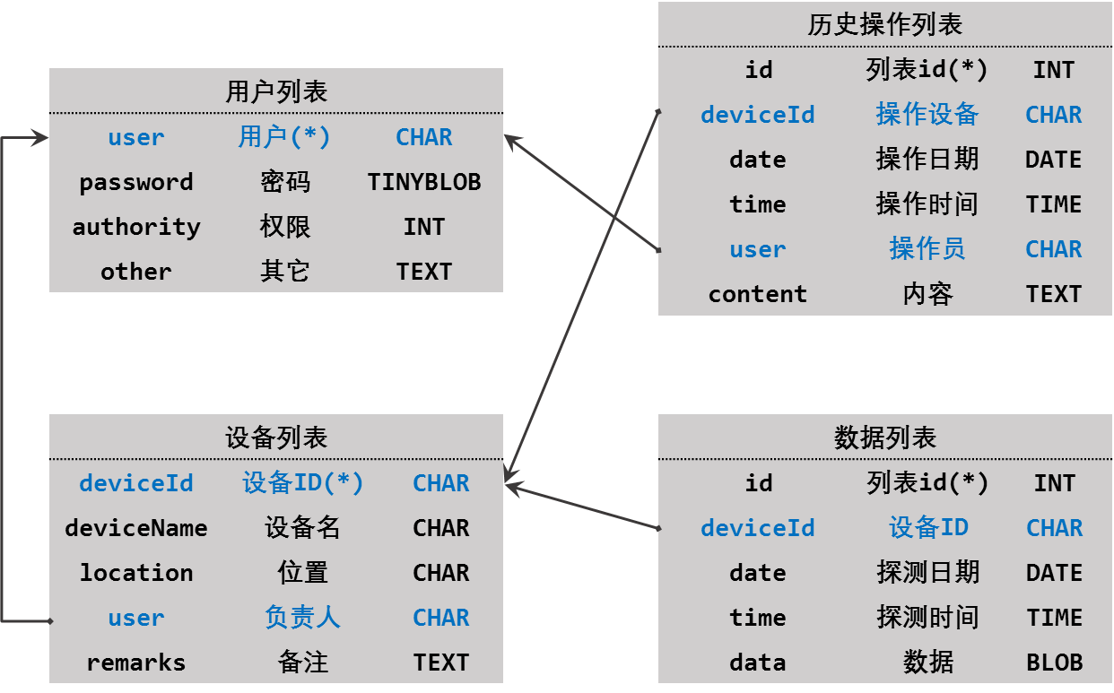
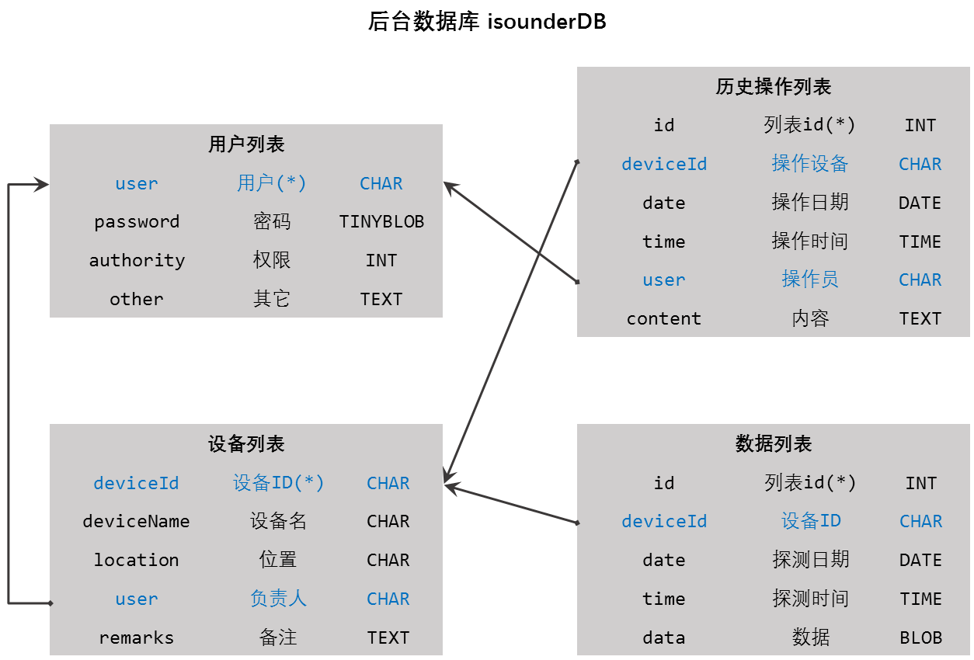
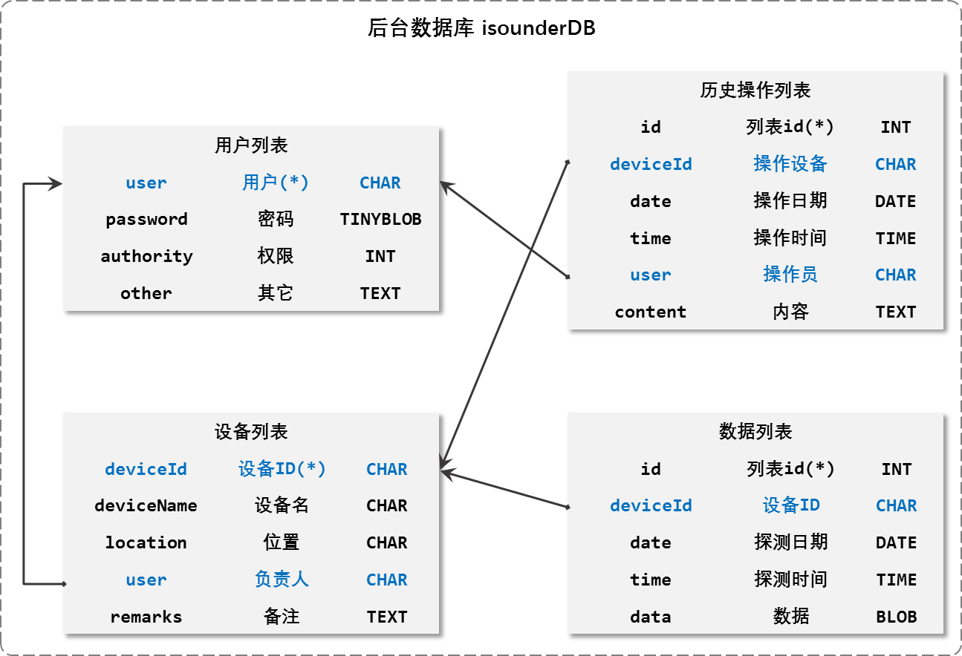

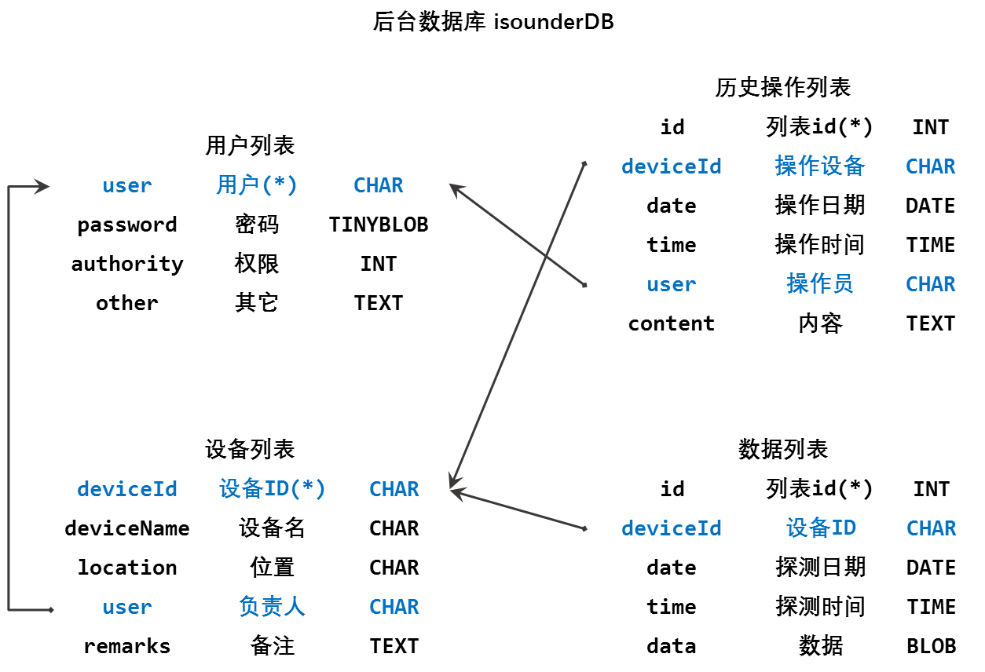
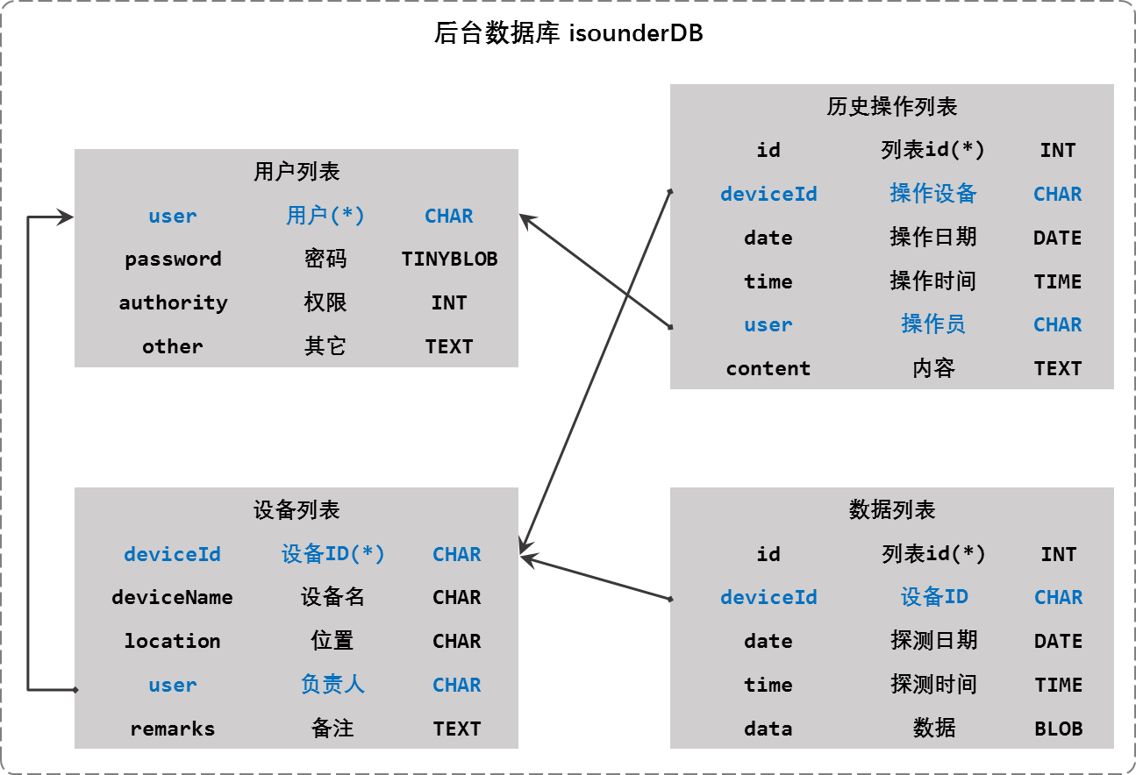
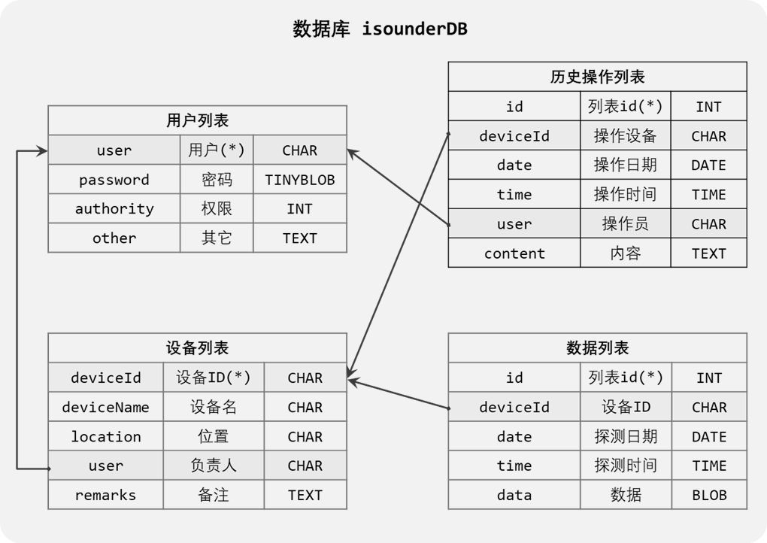
后台数据库 isounderDB
历史操作列表
id | 列表id(*) | INT
deviceId | 操作设备 | CHAR
date | 操作日期 | DATE
time | 操作时间 | TIME
user | 操作员 | CHAR
content | 内容 | TEXT
用户列表
user | 用户(*) | CHAR
password | 密码 | TINYBLOB
authority | 权限 | INT
other | 其它 | TEXT
设备列表
deviceId | 设备ID(*) | CHAR
deviceName | 设备名 | CHAR
location | 位置 | CHAR
user | 负责人 | CHAR
remarks | 备注 | TEXT
数据列表
id | 列表id(*) | INT
deviceId | 设备ID | CHAR
date | 探测日期 | DATE
time | 探测时间 | TIME
data | 数据 | BLOB

Slide 44
电离层探测 管理系统
数据库
Flask 应用
socket server
设备列表
数据列表
用户管理
数据管理
设备连接
数据接收
用户列表
历史操作
列表
设备管理
后台设置
探测请求
状态更新
电离层探测 管理系统
数据库
Flask 应用
socket server
设备列表
数据列表
用户管理
数据管理
设备连接
数据接收
用户列表
历史操作
列表
设备管理
后台设置
探测请求
状态更新

Slide 45
ISOUNDERZ

Slide 46
用户
注册
登录
找回/修改密码
进入后台管理系统
进入后台管理系统
用户管理
设备管理
数据管理
后台系统设置

Slide 47
服务端
socket()
bind()
设备端
socket()
listen()
connect()
建立连接
accept()
send()
recv()
响应/请求
send()
recv()
close()
断开
close()

Slide 48
BaseServer
TCPServer
UnixStreamServer
UDPServer
UnixDatagramServer

Slide 49
# 导入库
import pymysql
# 创建连接
conn = pymysql.connect(host=‘HOST’, port=PORT, user=‘USER’, passwd=‘PSWD’,db=‘DB’
# 创建游标
cursor = conn.cursor()
# 创建数据库管理用户
CREATE USER USERNAME@HOST IDENTIFIED BY ‘PASSWORD’;
# 导入库
import socketserver
# 创建类
class deviceServer(socketserver.BaseRequestHandler):
def setup(self):
...
def handle(self):
...
def finish(self):
...
# 开启socketserver
with socketserver.ThreadingTCPServer((‘0.0.0.0’,8888), deviceServer) as server:
server.serve_forever()

Slide 50

GPS卫星
老子李林泽要上天
和GPS卫星肩并肩
F层
流星
E层
D层
发射天线
接收天线

Slide 51
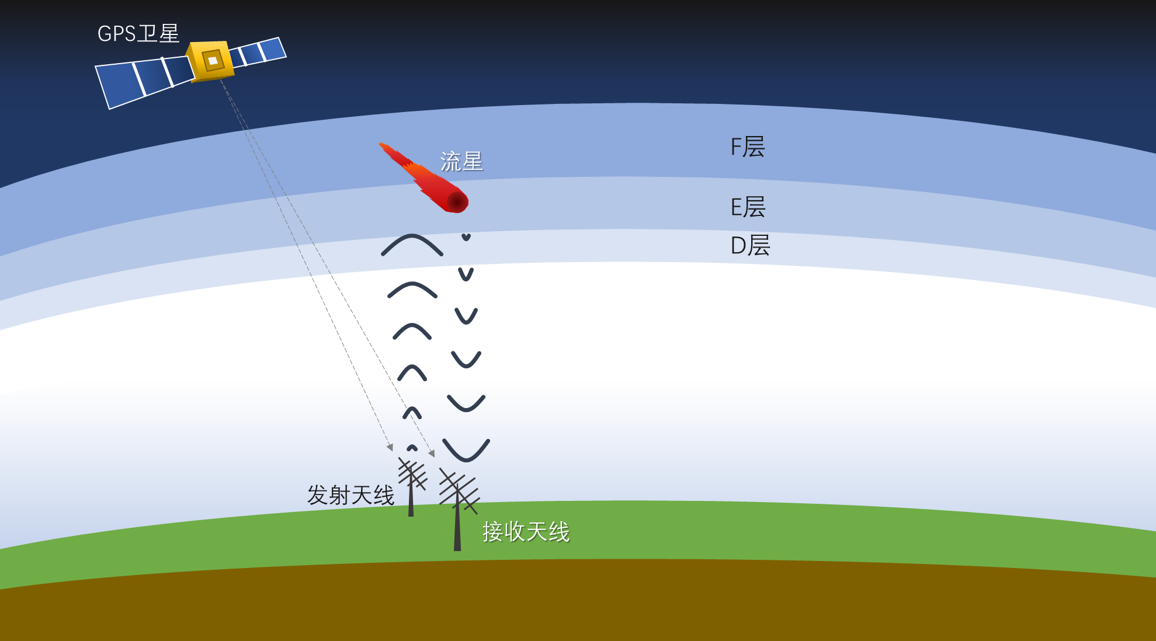

Slide 52
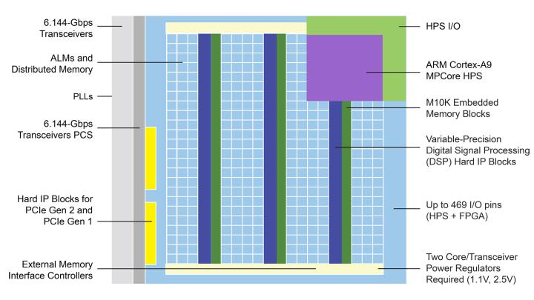
芯片种类 | Altera SoC FPGA | ZYNQ-7000
处理器 | ARM Cortex-A9 | ARM Cortex-A9
频率 | 1GHz | 1GHz
一级缓存 | 32KB | 32KB
二级缓存 | 512KB | 512KB
逻辑资源 | 最大462KB | 最大444KB
片上RAM | 64KB | 256KB
开发工具 | Quartus | Vivado

Slide 53
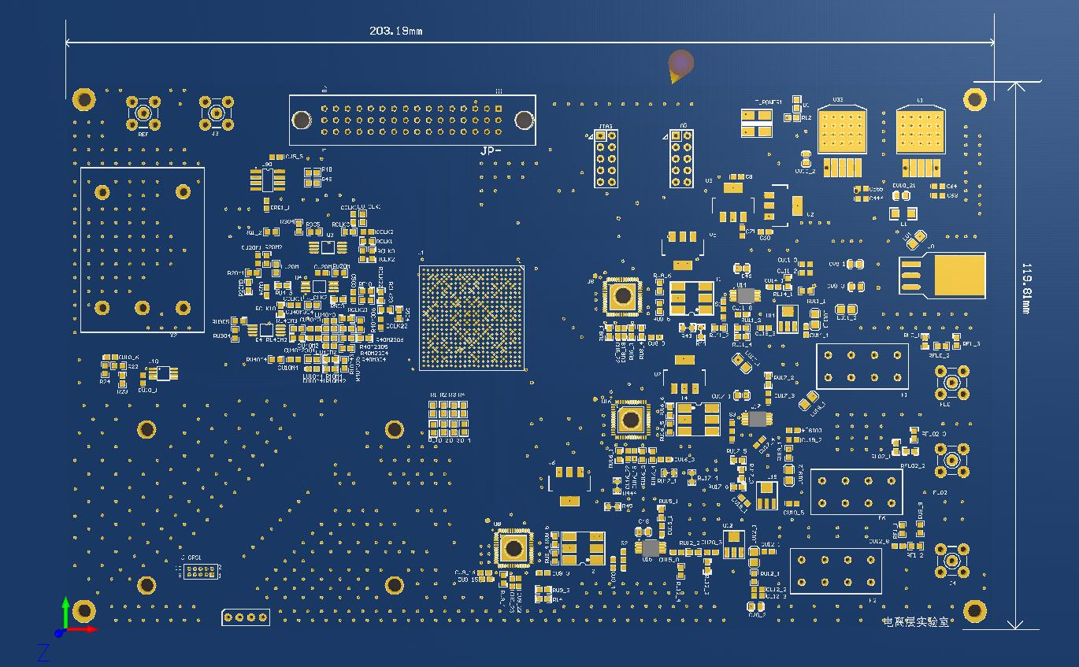
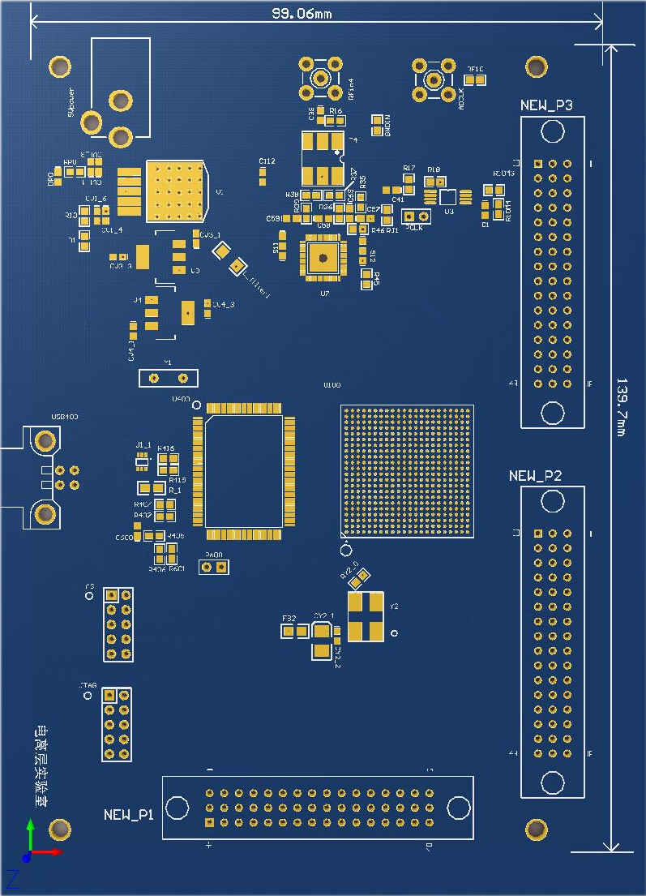
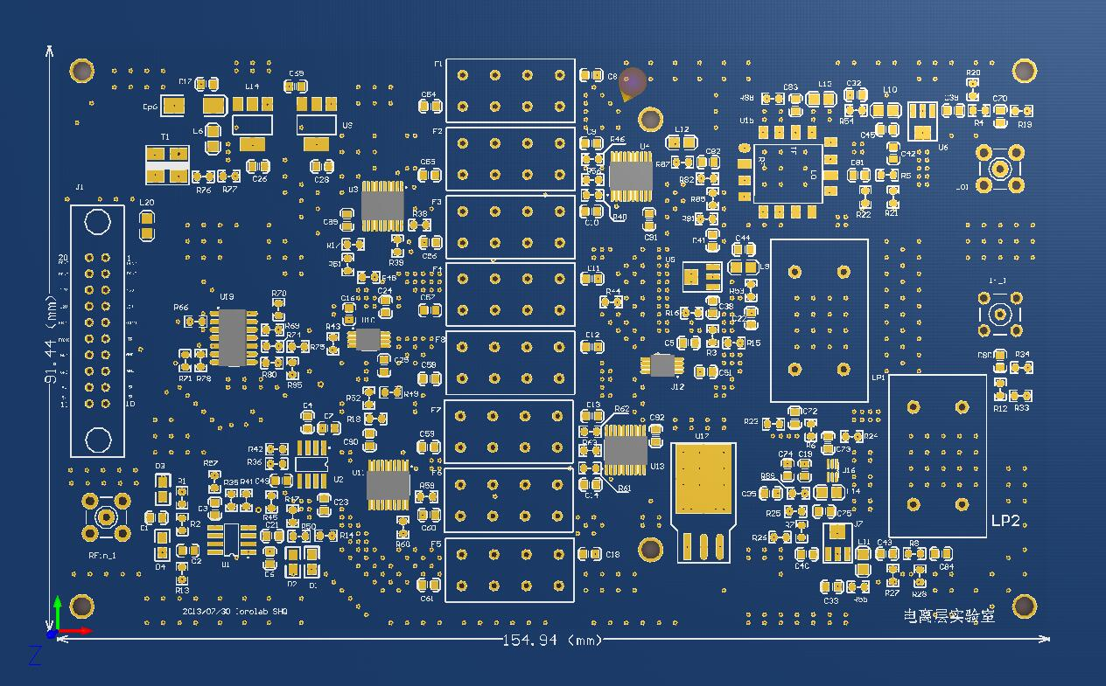

Slide 55
https://www.isounderz.cn
https://www.isounderz.cn
导航栏
菜单栏
侧边栏
主界面
主界面

Slide 56
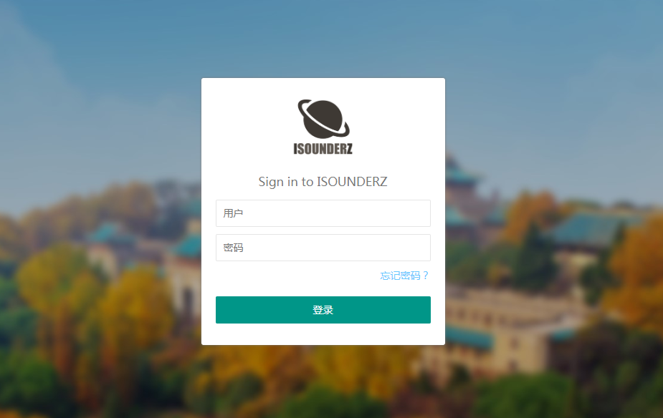

Slide 58
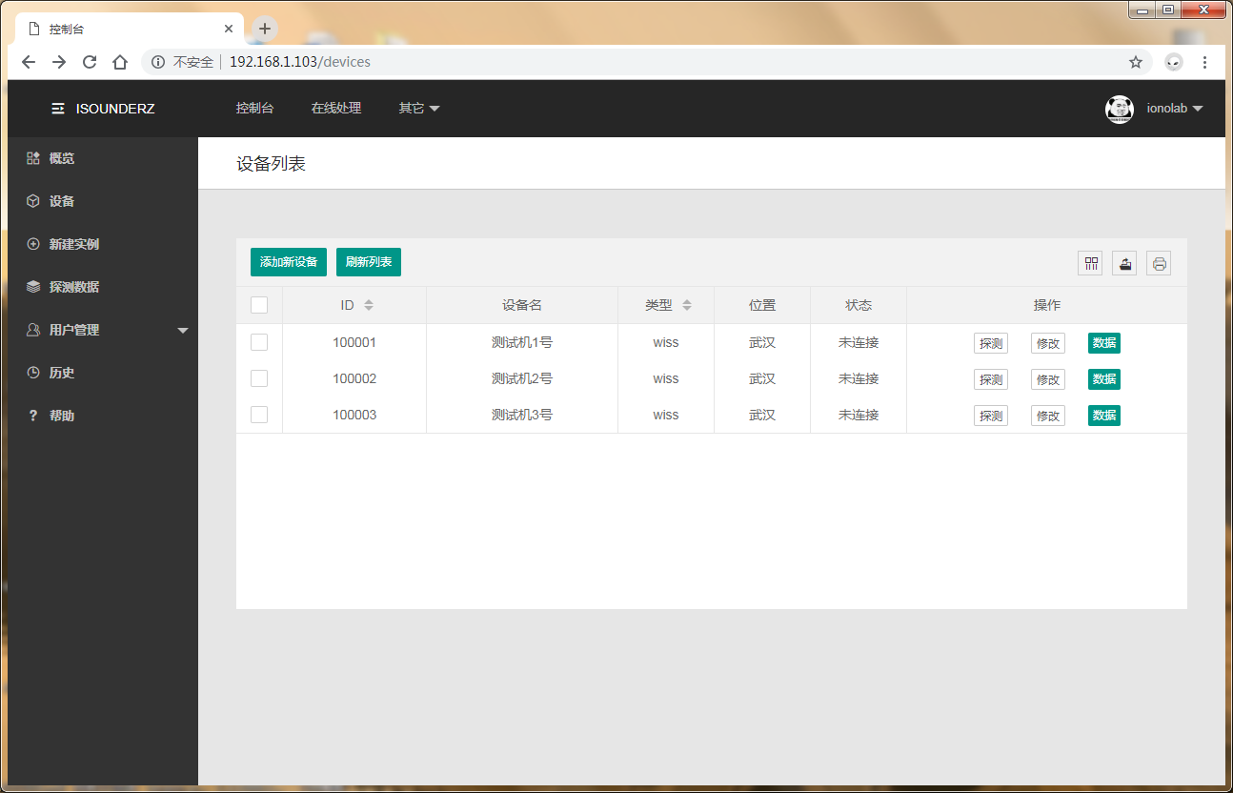

设备列表

Slide 59
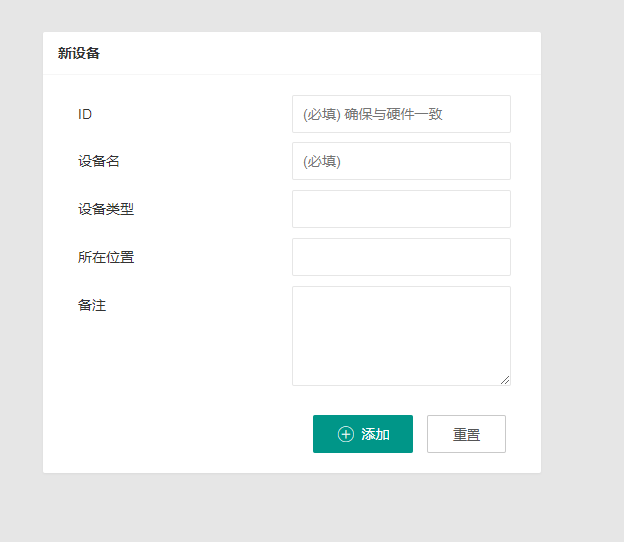
设备注册

Slide 60
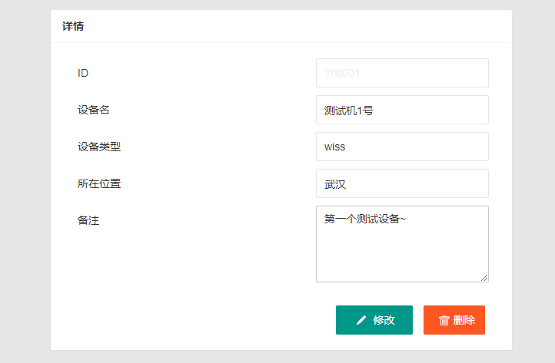
设备详情

Slide 61
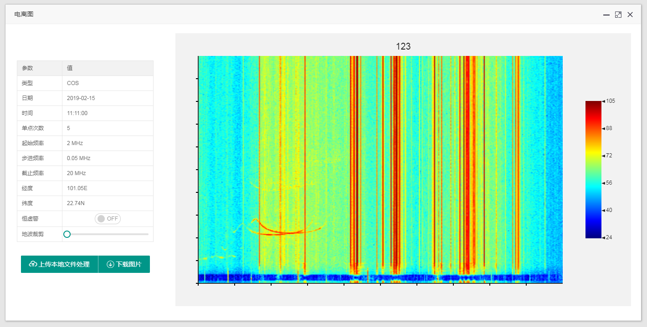
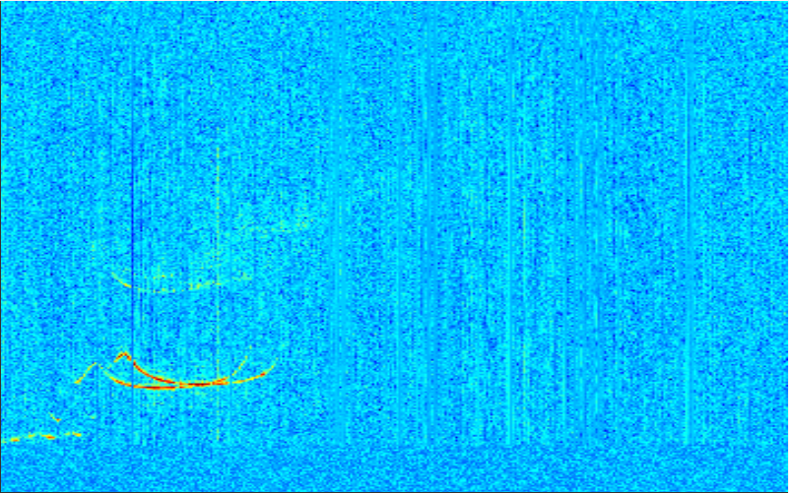
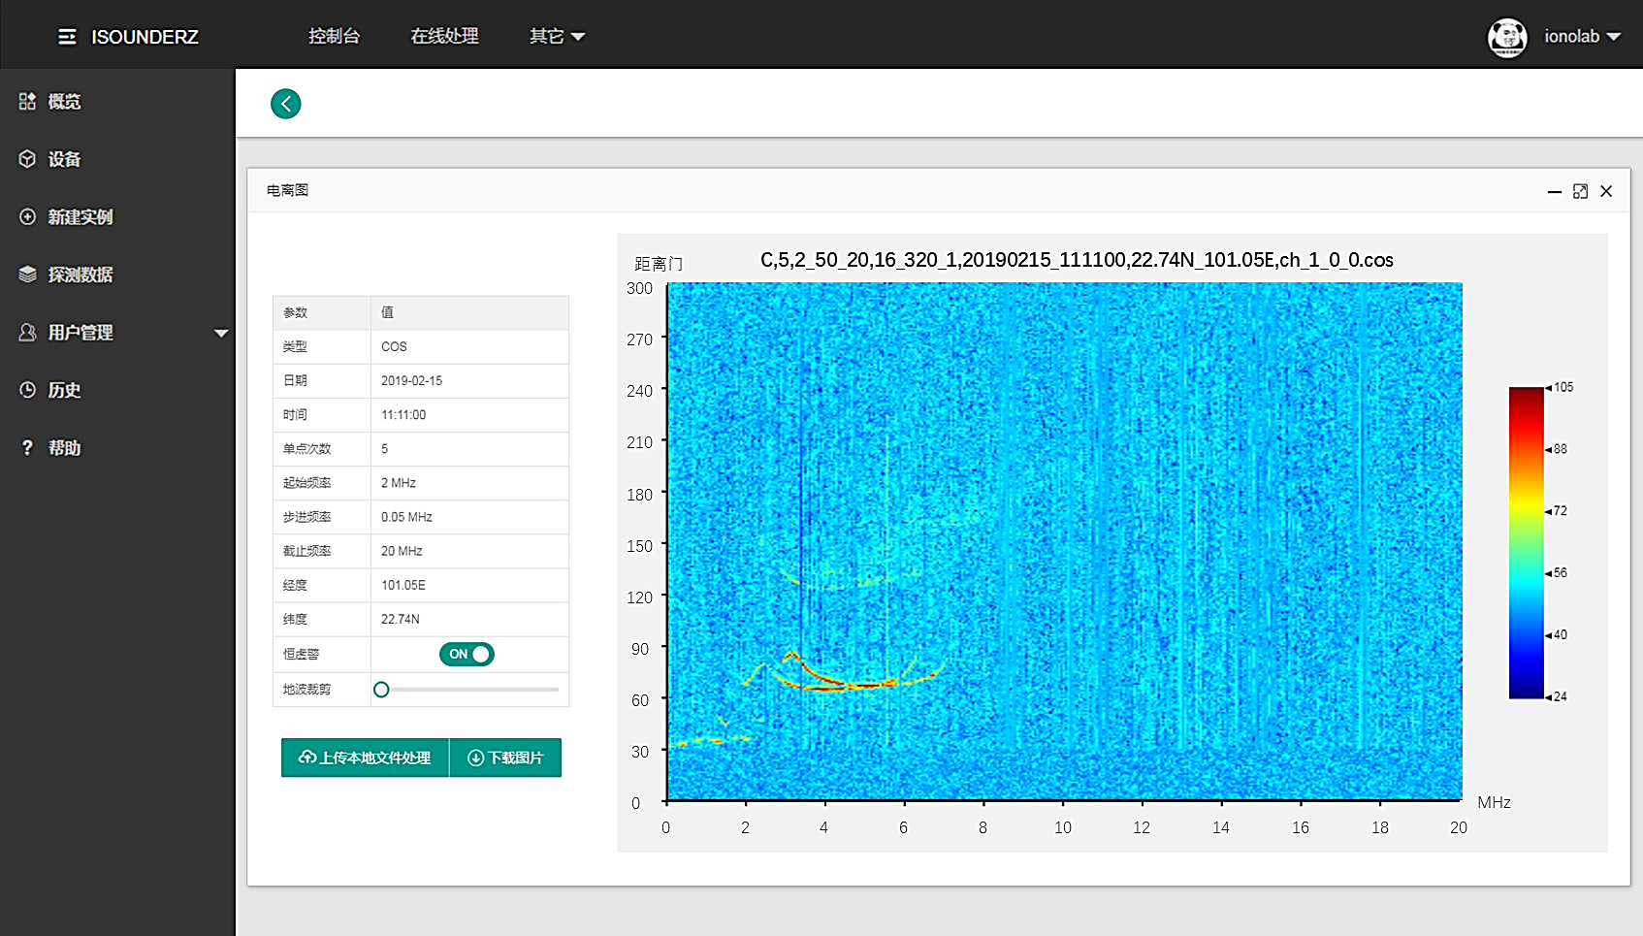
距离门
C,5,2_50_20,16_320_1,20190215_111100,22.74N_101.05E,ch_1_0_0.cos
300
270
240
210
180
150
120
90
60
30
0
MHz
0
2
4
6
8
10
12
14
16
18
20

Slide 62

距离门
C,5,2_50_20,16_320_1,20190215_111100,22.74N_101.05E,ch_1_0_0.cos
300
270
240
210
180
150
120
90
60
30
0
MHz
0
2
4
6
8
10
12
14
16
18
20

Slide 63
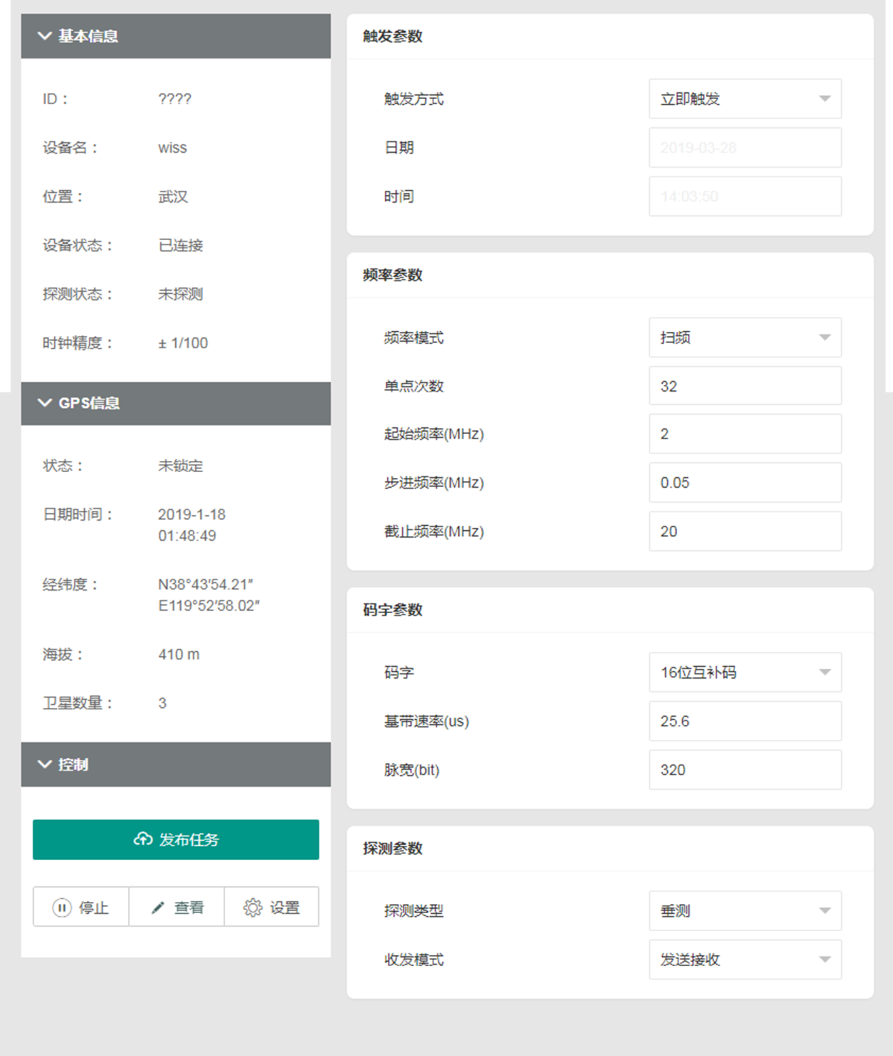
探测任务配置面板

Slide 64
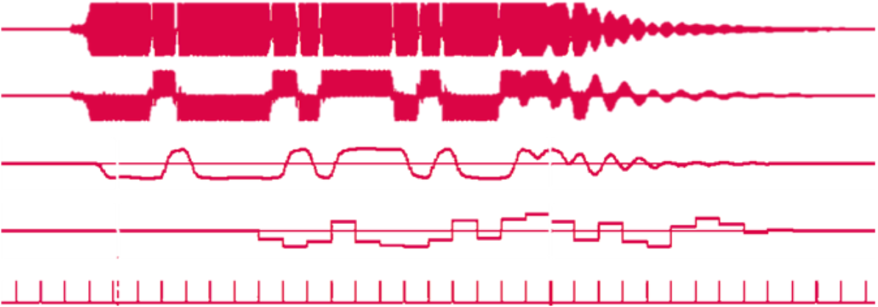
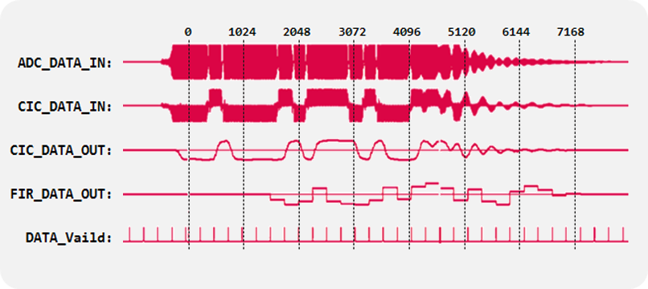
0
1024
2048
3072
4096
5120
6144
7168
ADC_DATA_IN:
CIC_DATA_IN:
CIC_DATA_OUT:
FIR_DATA_OUT:
DATA_Vaild:
信号
0
1024
2048
3072
4096
5120
6144
7168
ADC_DATA_IN
CIC_DATA_IN
CIC_DATA_OUT
FIR_DATA_OUT
DATA_Vaild

Slide 65
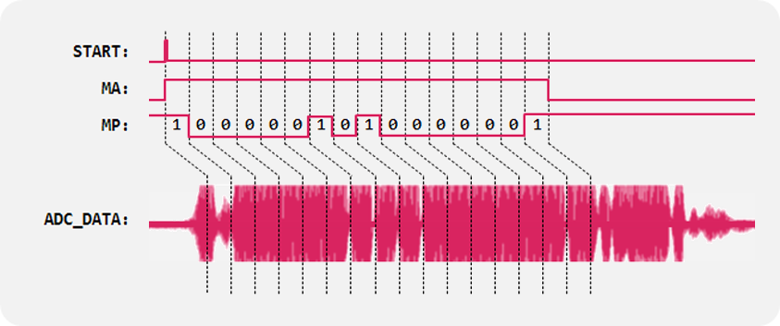
START:
MA:
MP:
1
0
0
0
0
0
1
0
1
0
0
0
0
0
0
1
ADC_DATA:

Slide 66
MRSET:
PD:
CS:
SCLK:
SDIO0:
UPDATE:

Slide 67
12651
ADC_DATA:

Slide 68
START
MA
MP
1
0
0
0
0
0
1
0
1
0
0
0
0
0
0
1
ADC_DATA
MRSET
PD
CS
SCLK
SDIO0
UPDATE
ADC_DATA
12651

Slide 69
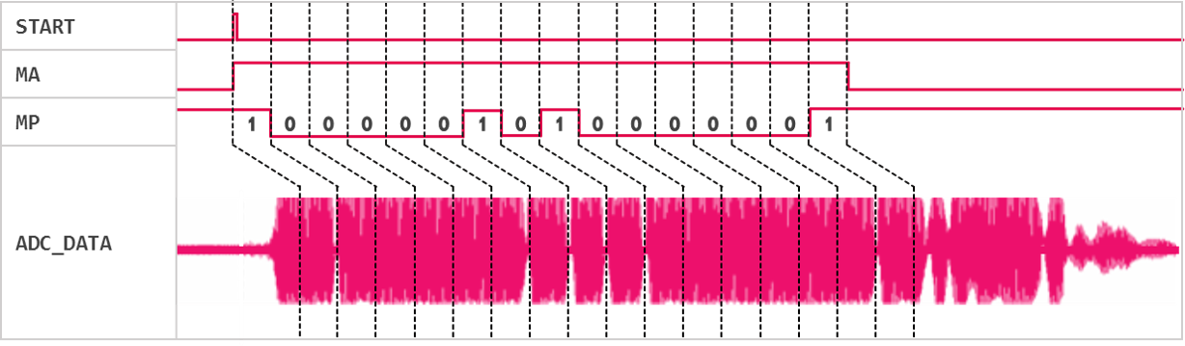
浏览器
1
服务器
2
探测设备
4
3

Slide 70
浏览器
1
服务器
2
探测设备
4
3

Slide 71


电离层探测管理系统
https:www.isounderz.cn

Slide 72
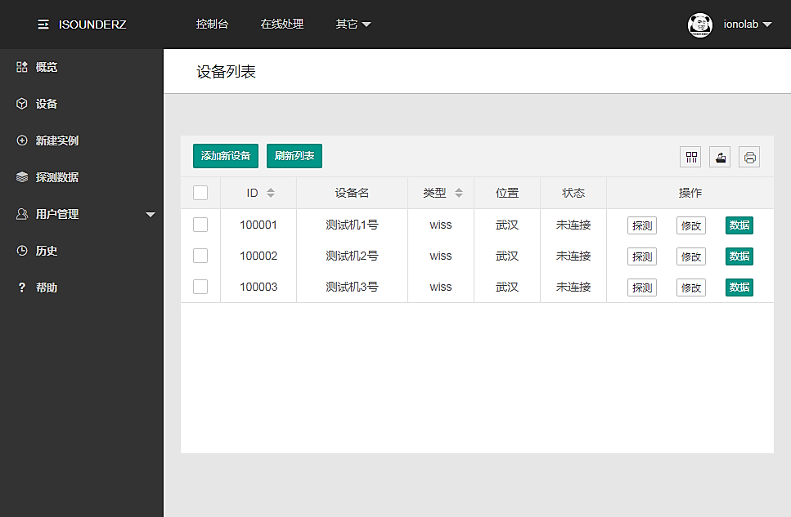
电离层探测管理系统
https:www.isounderz.cn/devices

Slide 73

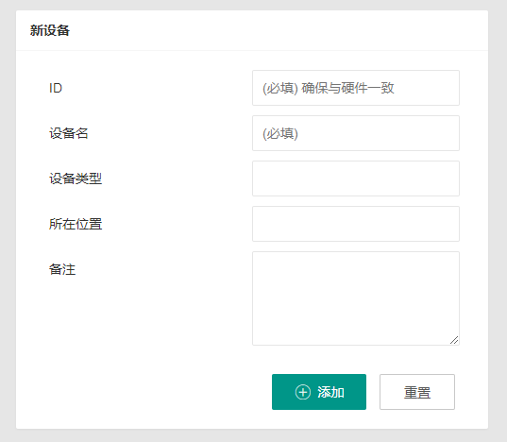
电离层探测管理系统
https:www.isounderz.cn/add_device

Slide 74


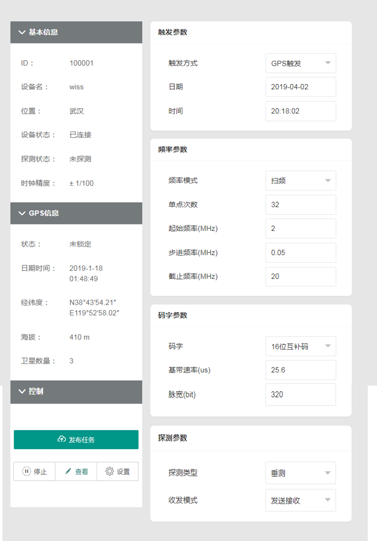
电离层探测管理系统
https:www.isounderz.cn/probe

Slide 75
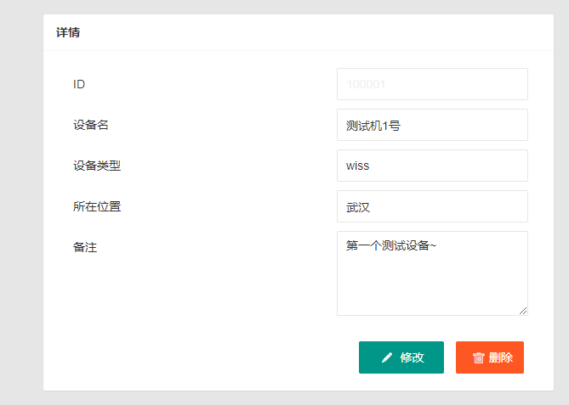
电离层探测管理系统
https:www.isounderz.cn/add_device

Slide 76

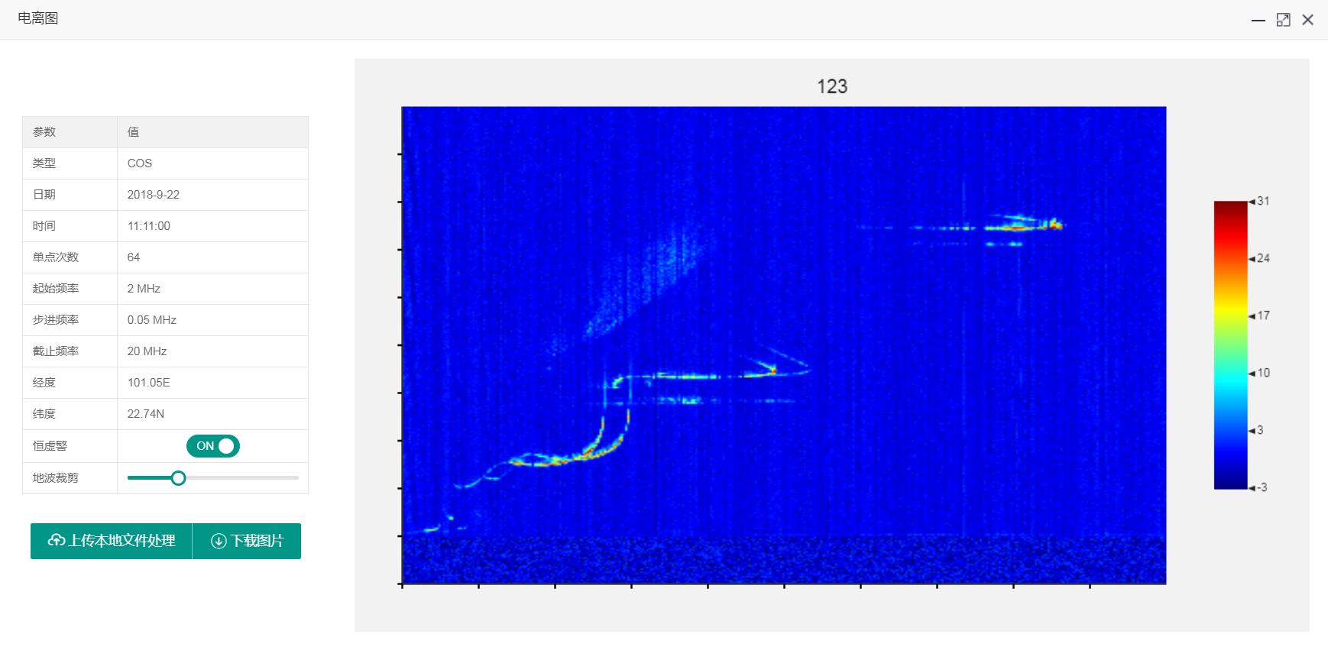
电离层探测管理系统
https:www.isounderz.cn/device_data
距离门
C,5,2_50_20,64_320_1,20180922_111100,22.74N_101.05E,ch_1_0_0.cos
300
270
240
210
180
150
120
90
60
30
0
MHz
0
2
4
6
8
10
12
14
16
18
20

Slide 77
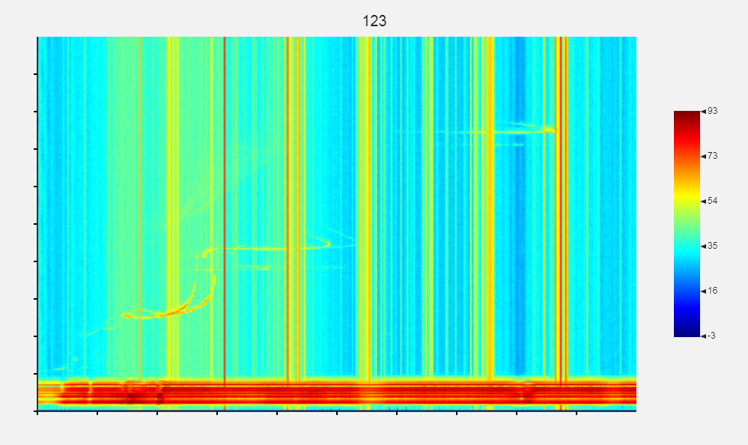
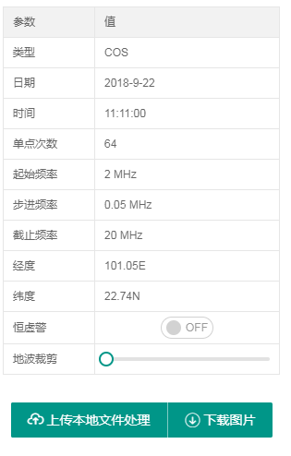
电离层探测管理系统
https:www.isounderz.cn/device_data
距离门
C,5,2_50_20,64_320_1,20180922_111100,22.74N_101.05E,ch_1_0_0.cos
300
270
240
210
180
150
120
90
60
30
0
MHz
0
2
4
6
8
10
12
14
16
18
20

Slide 78
FPGA Fabric
32、64、128 bit
32 bit
32、64、128 bit
HPS to FPGA
Bridge
FPGA to HPS
Bridge
M
S
S
S
Lightweight
HPS to FPGA Bridge
M
M
M
S
M
S
L3 interconnect
M
M
S
L3 Main switch
L3 Slave Peripheral Switch
L3 Main switch

Slide 79
{“deviceId”: “100001”, “startFreq”: 20}
Parse()
Document
object
string
“deviceId”
string
“startFreq”
string
“100001”
number
20
string deviceId = “100001”；
int startFreq = 20；

Slide 80
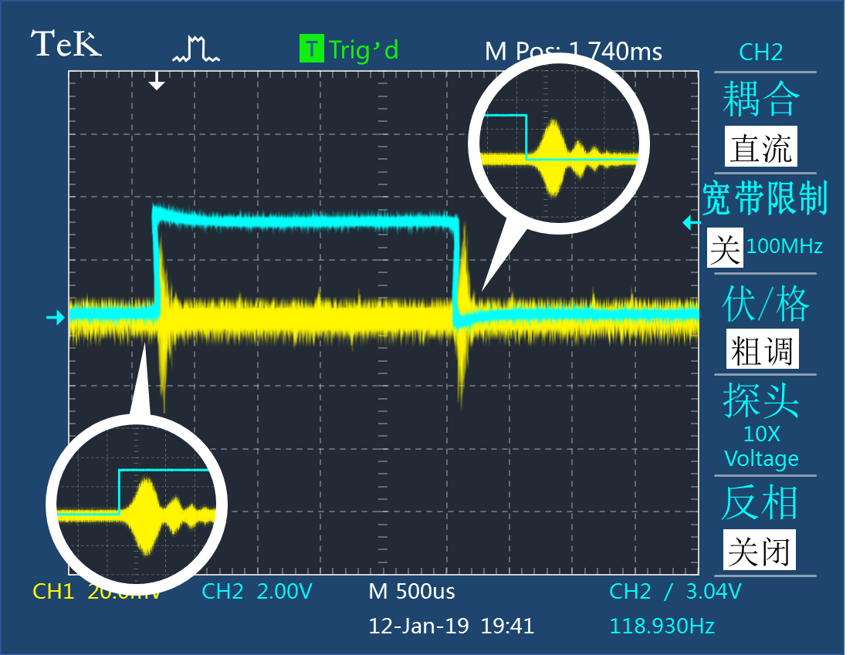

Slide 81

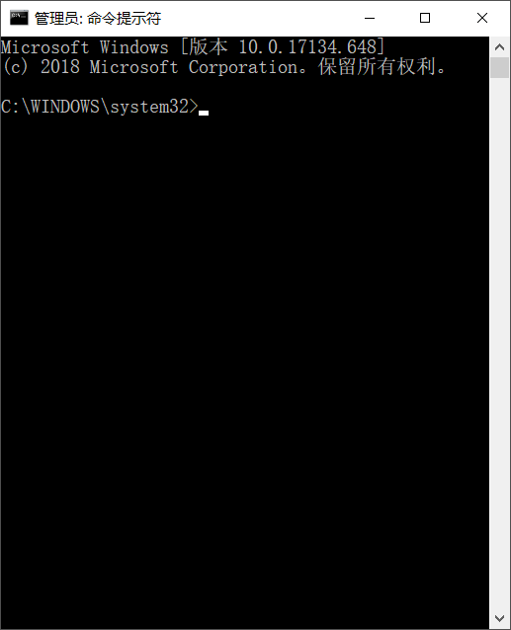
管理员: terminal
测试探测参数 = {
"probe_mode": "verticalDetection",
"send_recv_mode": "send_recv",
"probe_interval": 0,
"groups_number": 1,
"repetition_number": 32,
"freq_mode": "COS",
"freq_start": 2,
"freq_step": 0.05,
"freq_end": 20,
"code_id": 160001,
"code_duration": 25.6,
"pulse_length": 360
}
发送次数 = 500
接收次数 = 500
出错次数 = 0
正确率 = 100%

Slide 82
管理员: terminal
测试探测参数 = {
"probe_mode": "verticalDetection",
"send_recv_mode": "send_recv",
"probe_interval": 0,
"groups_number": 1,
"repetition_number": 32,
"freq_mode": "COS",
"freq_start": 2,
"freq_step": 0.05,
"freq_end": 20,
"code_id": 160001,
"code_duration": 25.6,
"pulse_length": 360
}
发送次数 = 500
接收次数 = 500
出错次数 = 0
正确率 = 100%

Slide 83
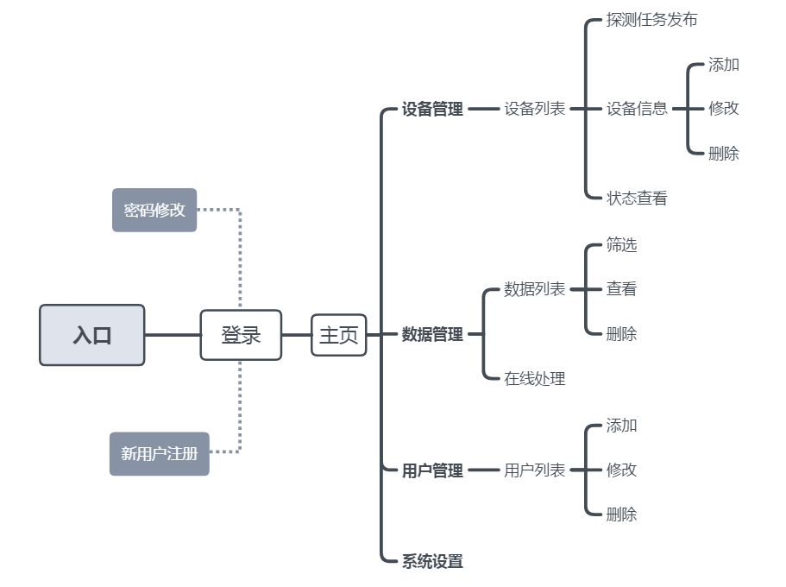

Slide 84




Slide 85









TeK
Trig’d
M Pos: 1.740ms
T
CH2
耦合
直流
关
100MHz
粗调
探头
10X
Voltage
反相
关闭
CH1 20.0mV
CH2 2.00V
M 500us
12-Jan-19 19:41
CH2 / 3.04V
118.930Hz

Slide 87
300
270
dB
90
240
80
210
70
180
60
150
50
距离门
40
120
30
90
20
60
10
30
0
0
2
4
6
8
10
12
14
16
18
20
频率（MHz）

Slide 88








RF_MA
TR
LO_MA
RF_MA
TR
LO_MA
RF_MA
TR
LO_MA
RF_MA
TR
LO_MA

